Slide 1

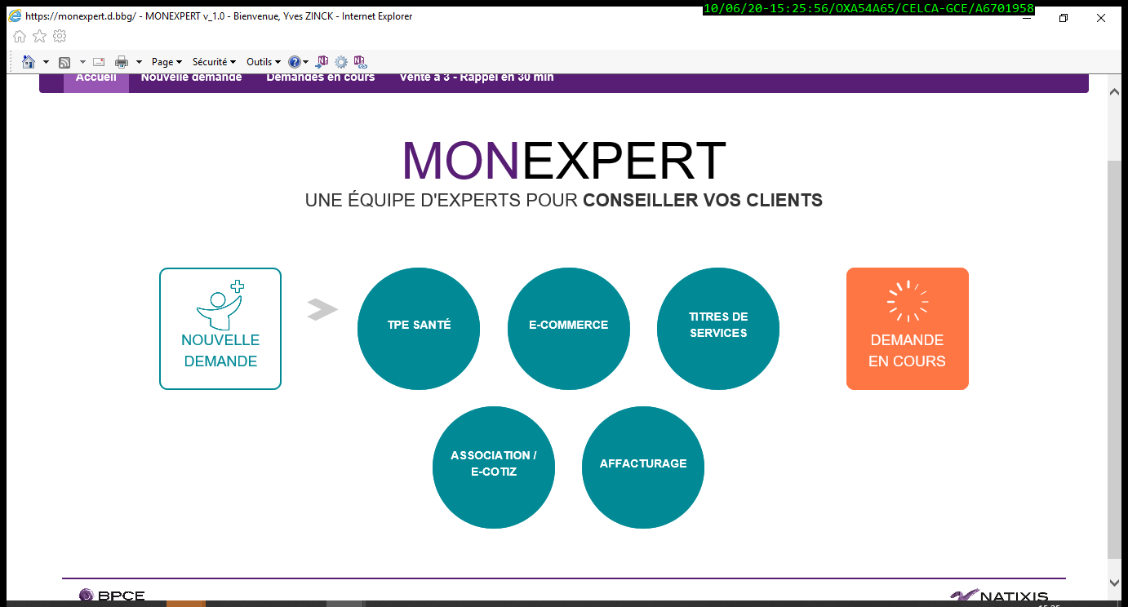


MONEXPERT
PORTAIL DE TRANSFERT DE LEADS
vers les experts métiers du groupe BPCE.
.Solutions Monétiques Santé
.E-commerce
.Titres de services
.Espace Associations/E-cotiz
.Affacturage
Juin
2020

Slide 2
SOMMAIRE
1
MONEXPERT : Portail de transfert de leaDs
2
Des métiers à votre service
3
les bonnes pratiques pour CRÉER ET suivre la prise en charge d’UN LEAD
4
REPORTING
5
Les Profils
Document à usage interne NP/NIE/NIT/BPCE Factor – 03 2020

Slide 3
1
1
MONEXPERT : Portail de transfert de leaDs
MONEXPERT = point d’entrée unique
Pour solliciter les experts des paiements (Monétique et e-commerce), des titres de service, de E-COTIZ et de l’affacturage.
MONEXPERT, l’ expertise à portée de main !
SIMPLE
FACILE
EFFICACE
Un OUTIL UNIQUE et un PROCESS COMMUN à NP, NIT et FACTOR pour la transmission de vos leads.
Grâce au REPORTING et à la MISE À JOUR DU STATUT du lead à chaque étape clé, vous pouvez suivre l’activité commerciale et la prise en charge des leads.
Vos EXPERTS MéTIERS HABITUELS reçoivent et traitent les leads transmis.
C’est plus simple pour le conseiller.
La mise en relation avec l’expert métier est facilitée.
Des moyens pour gagner en efficacité.
Document à usage interne NP/NIE/NIT/BPCE Factor – 03 2020

Slide 4
2
1
MONEXPERT : déjà 5 METIERS à VOTRE SERVICE
Le conseiller ou chargé d’affaires choisit son besoin d’expertise et sollicite l’équipe dédiée.
E-commerce
PAYPLUG
SP PLUS
Titres de services
Titres cadeaux
CESU Préfinancé
Titres cadeaux
Monétique santé
TPE BANCAIRE/TPE SANTé
E-Cotiz
Affacturage
(Marché des PROS)
Document à usage interne NP/NIE/NIT/BPCE Factor – 03 2020

Slide 5







2
1
MONEXPERT : déjà 5 METIERS à VOTRE SERVICE
Prise en charge de vos demandes par des équipes dédiées.
E COMMERCE
MONETIQUE SANTE
Vers un EXPERT PAYPLUG
Collaborateur CE
Etude du besoin client
Négociation en direct avec le client
Signature du contrat
PAYPLUG
Collaborateur CE
EQUIPE Monétique NPS
Collaborateur CE
Déclenchement de l’installation
Etude du
besoin client
Envoi du devis pour signature/info réseau
Signature du contrat monétique santé
1
Création d’une demande – Formulaire e commerce
2
Prise en charge par l’expert PAYPLUG,
Proposition commerciale envoyée au client
3
Contractualisation
par PAYPLUG
Déclenchement de l’installation
Vers un Expert BANQUE
1
Création d’une
demande - TPE Santé
2
Prise en charge par l’expert en monétique
santé, devis personnalisé envoyé au client
Si PAYPLUG ne peut pas prendre en charge le besoin client, la demande est renvoyée selon l’organisation de la CE :
- vers la banque qui propose une autre solution : SP PLUS ou JEPAIEENLIGNE. Signature du contrat avec le conseiller.
- vers l’ équipe Monétique NPS pour réalisation du diag et devis. Signature du contrat avec le conseiller.
3
Contractualisation
en interne banque
TITRES DE SERVICES
E-COTIZ
Collaborateur CE
EXPERT Natixis Intertitres
Signature du contrat Titres de services
Etude du
besoin client
Négociation
en direct avec le client
Collaborateur CE
EXPERT e-COTIZ
Signature du contrat
E-Cotiz
Etude du
besoin client
Négociation
en direct avec le client
Envoi de la commande au client
Déclenchement de l’installation
1
Création d’une demande - Titres de services
2
Prise en charge par l’expert Titres de services,
proposition commerciale envoyée au client
3
Contractualisation par Natixis Intertitres
Création
d’une demande - e Cotiz
Contractualisation
par E-Cotiz
1
2
Prise en charge par l’expert E-Cotiz,
Proposition commerciale envoyée au client
3
AFFACTURAGE
Collaborateur CE
EXPERT BPCE Factor
Etude du
besoin client
Négociation
en direct avec le client
Signature du contrat
BPCE Factor
Déclenchement du financement
1
Création d’une demande - Affacturage
Prise en charge par l’expert BPCE Factor,
Proposition commerciale envoyée au client
Contractualisation
par BPCE Factor
2
3

Slide 6
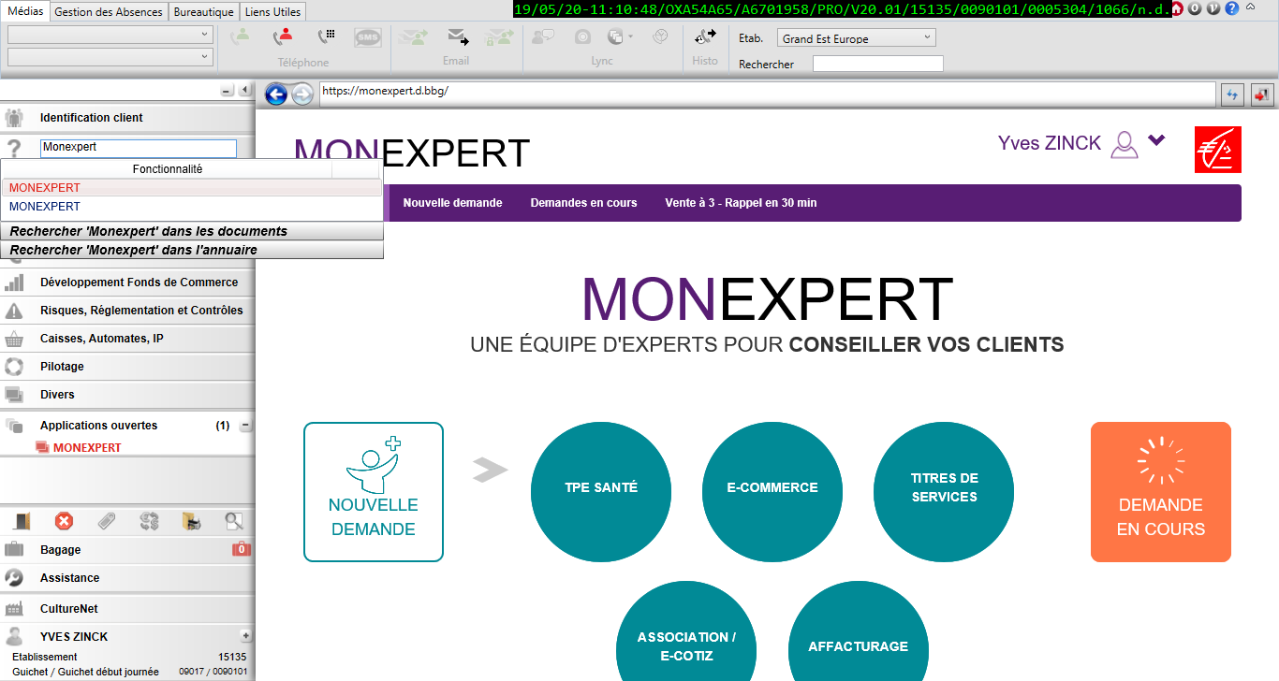
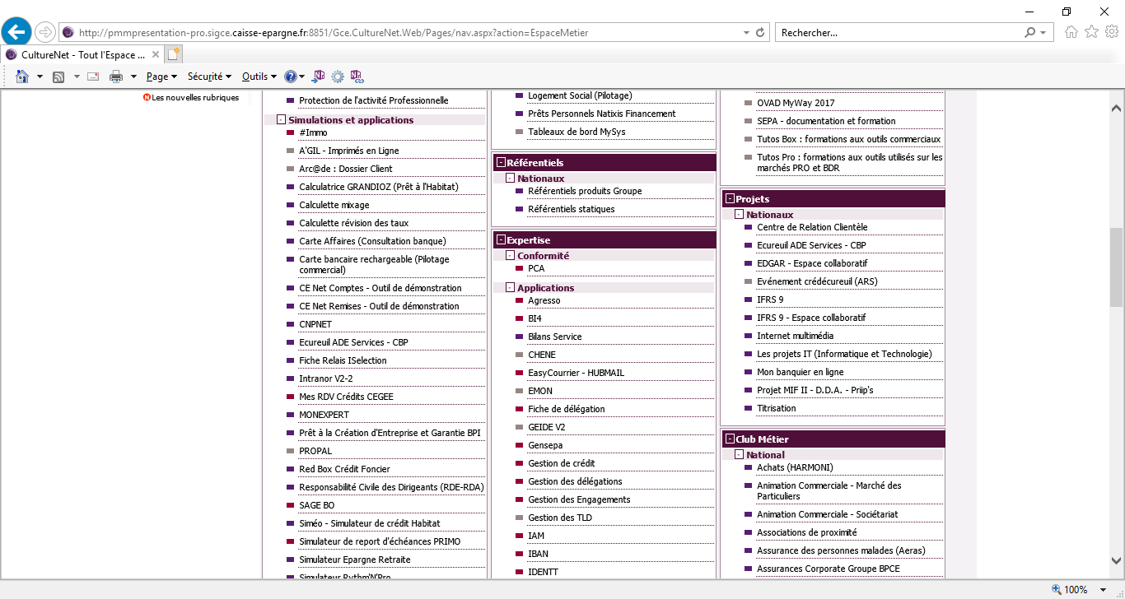
2
1
MONEXPERT : déjà 5 METIERS à VOTRE SERVICE
Comment y acceder ?
3 possibilités :
2. Via l’URL : https://monexpert.d.bbg
1. Taper mon expert
3. Sur culture net

Slide 7
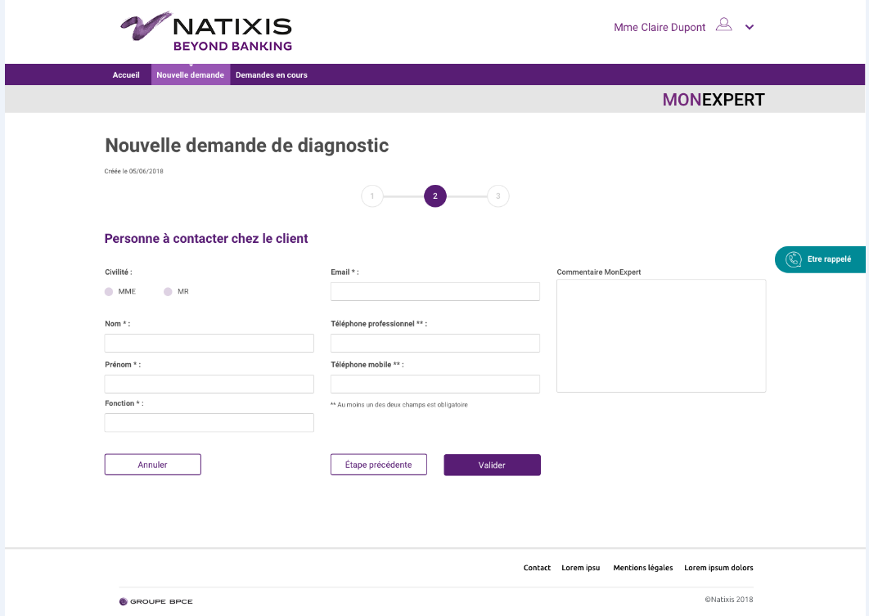
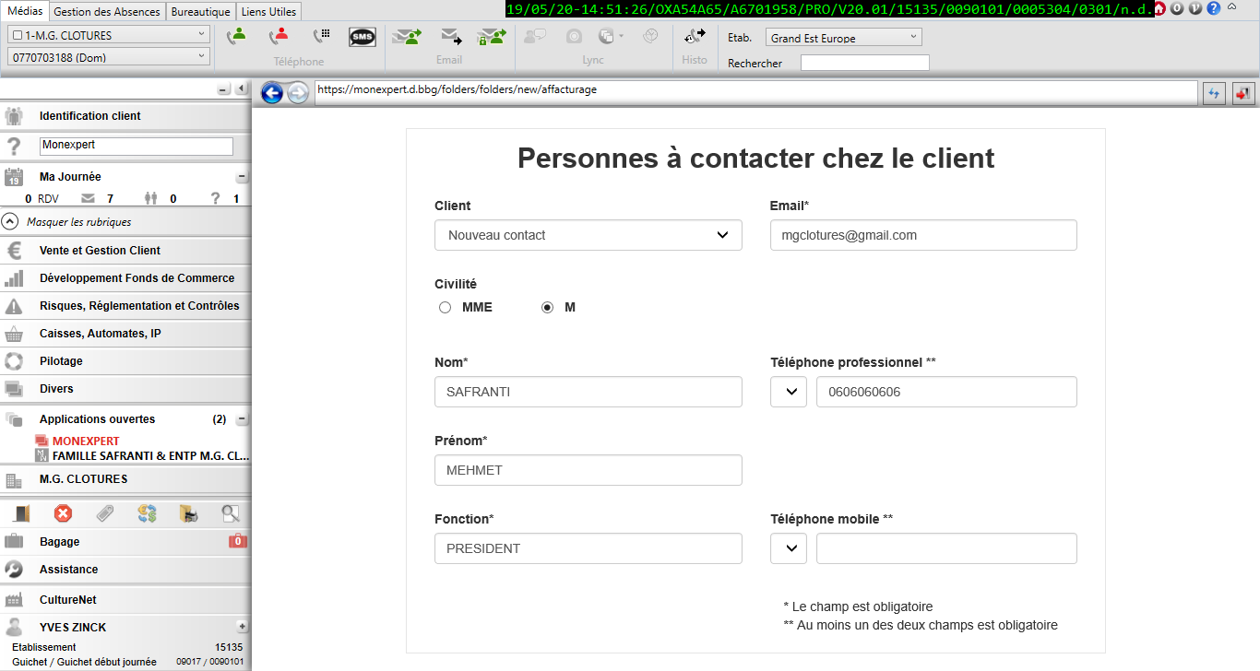
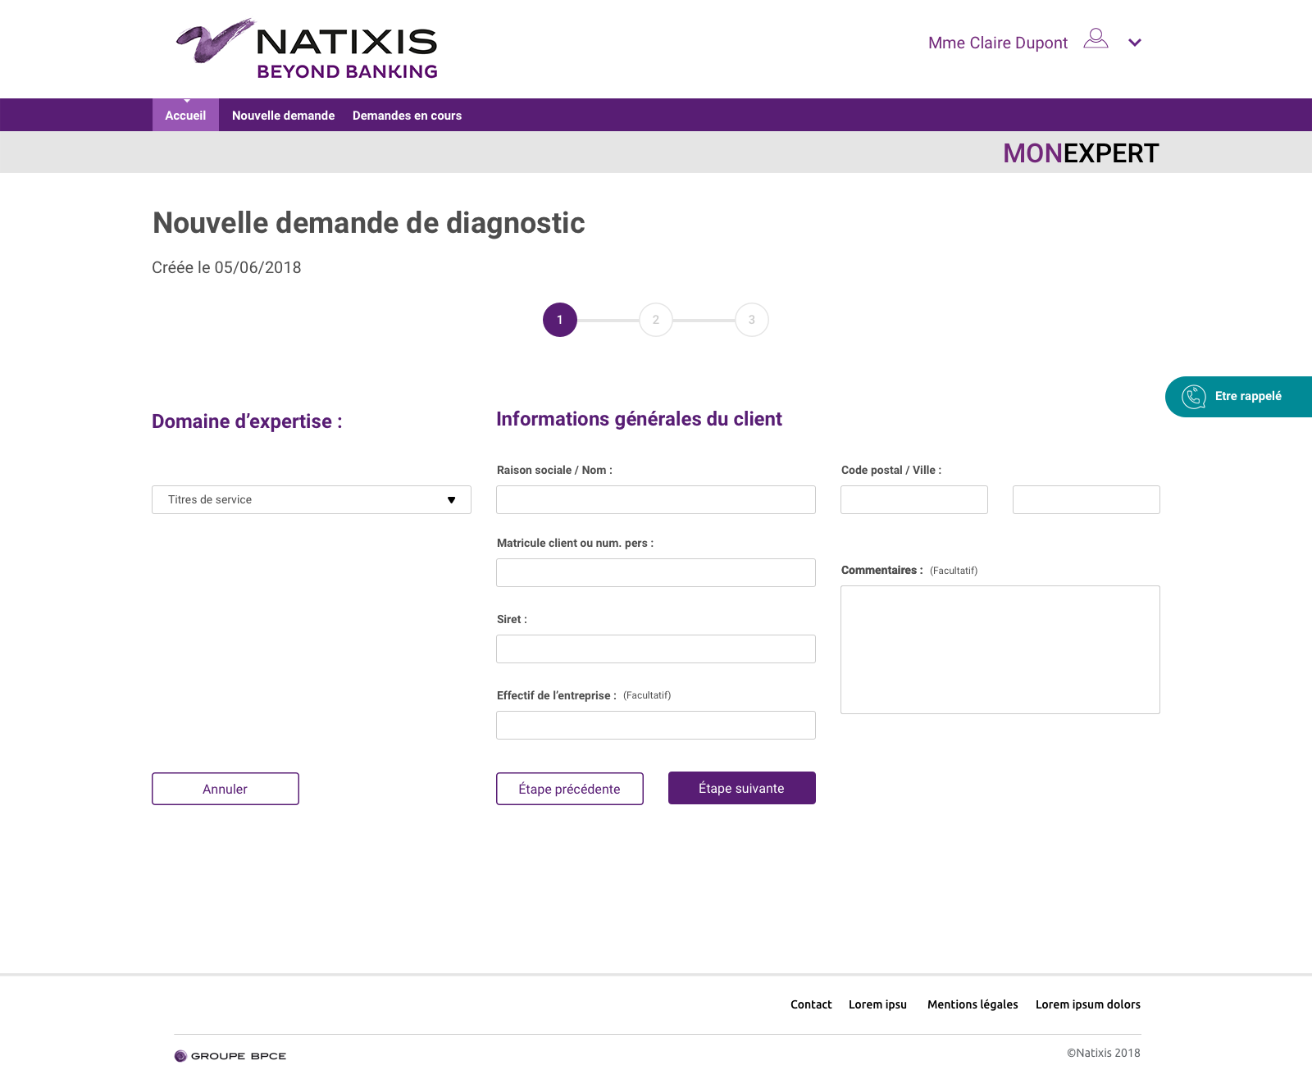
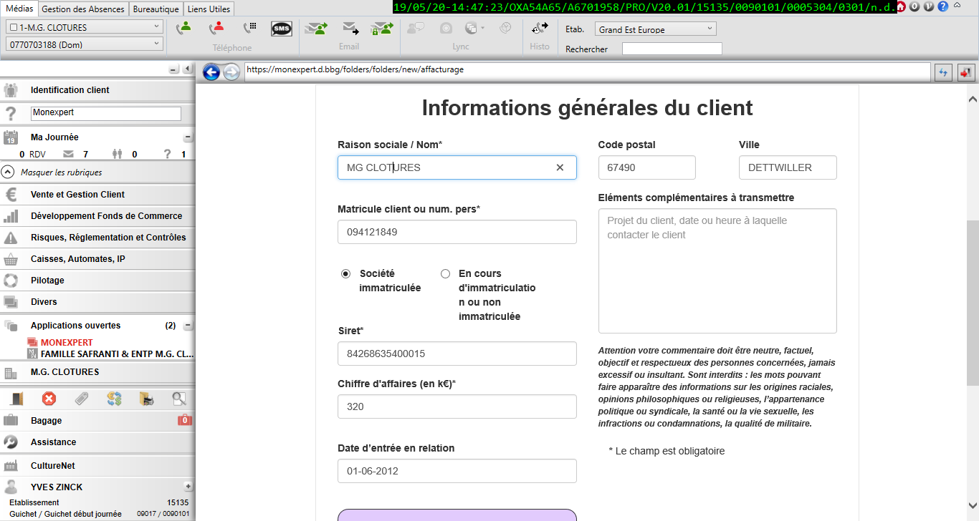
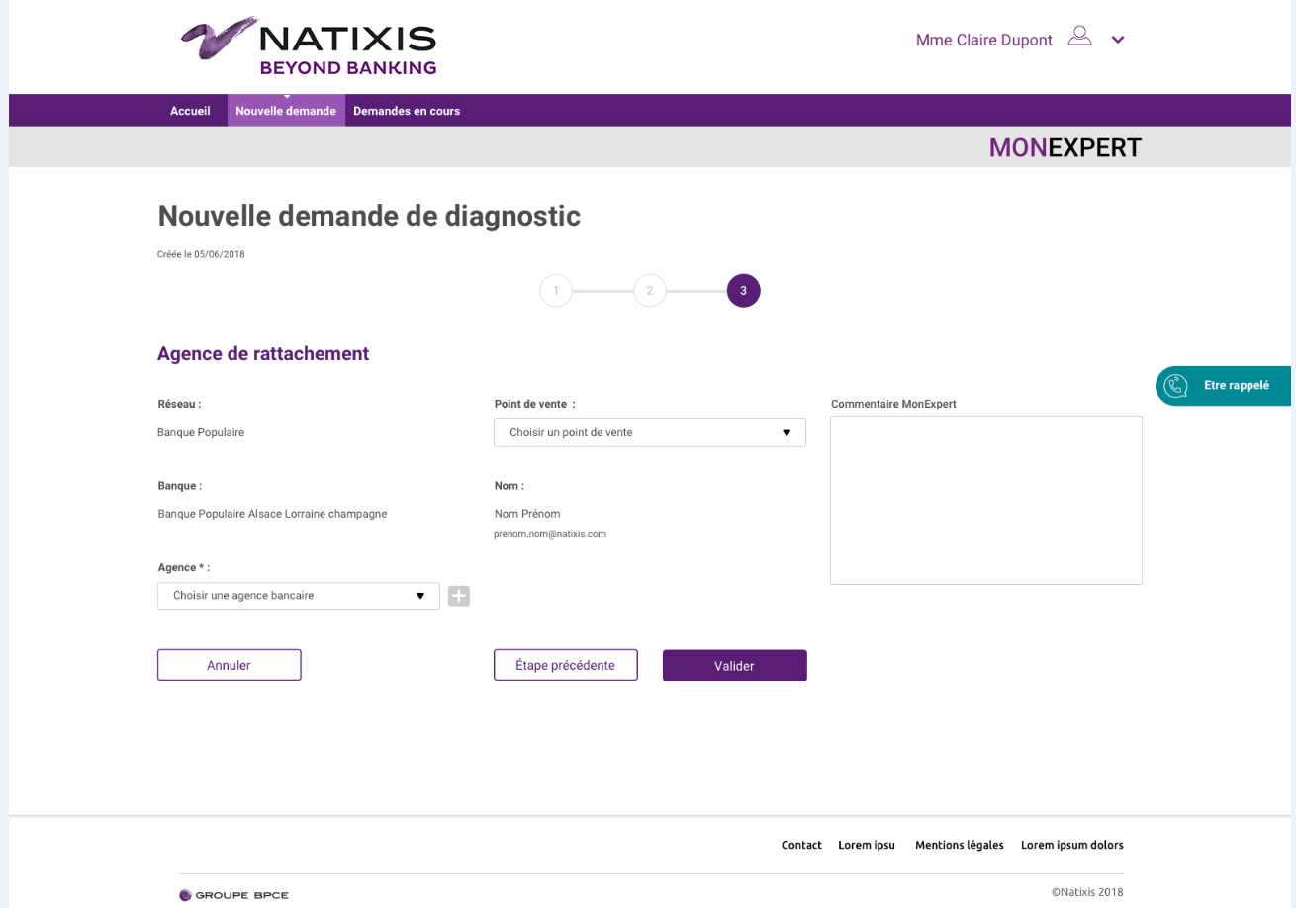
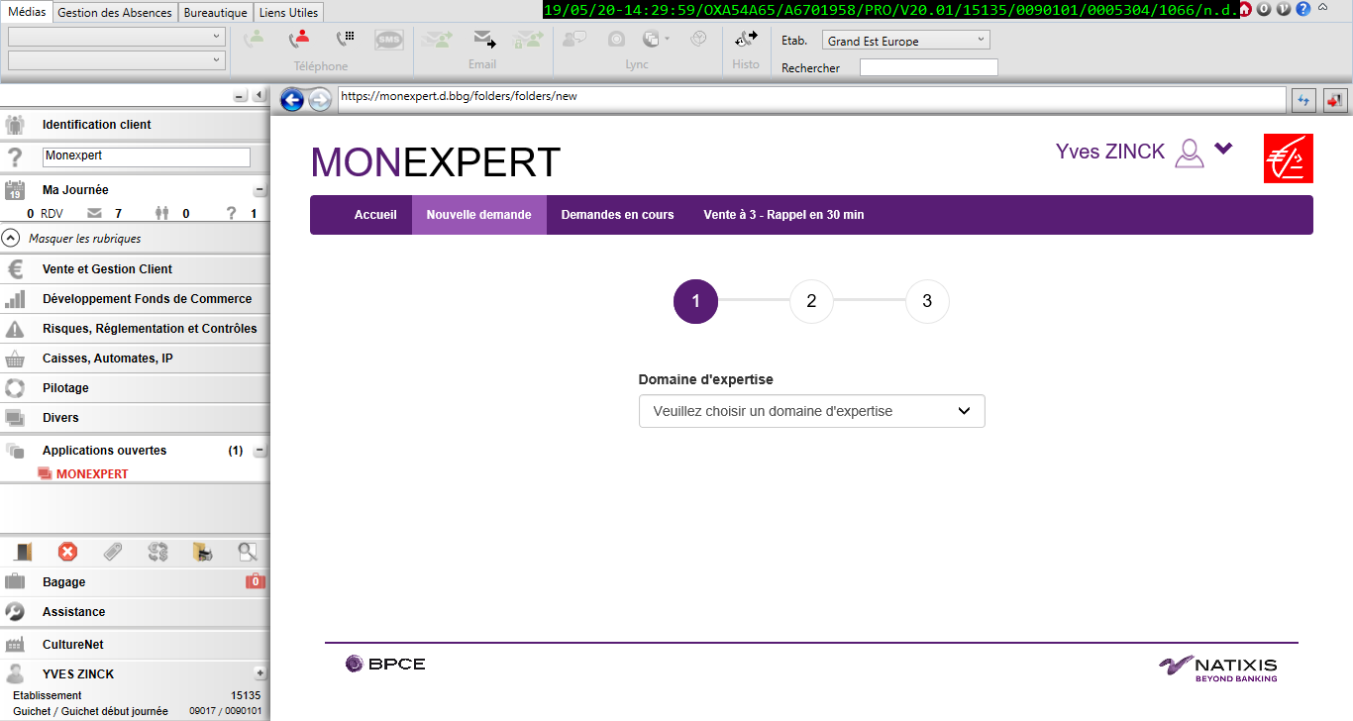
3
2
Les bonnes pratiques pour créer un lead
ENVOI DU LEAD VERS UN EXPERT FILIALE
VIA LA Création d’une demande de diagnostic en 3 étapes
1
2
Il complète les informations générales du client
3
Il complète les informations quant à la personne à contacter et valide l’agence de rattachement et ses coordonnées.
Le conseiller ou chargé d’affaires entreprise choisit le domaine métier selon son besoin.
7
Document à usage interne NP/NIE/NIT/BPCE Factor – 03 2020

Slide 8





3
2
Les bonnes pratiques pour créer un lead
Les données
du formulaire
La pièce jointe
Qui prend le
RDV Client ?
Le conseiller ou le chargé d’affaires entreprise renseigne sur le formulaire de demande :
les informations nécessaires aux experts pour la prise en charge du contact client
Les données spécifiques au métier
RECO :
utiliser la zone commentaire pour
apporter des infos complémentaires
et faciliter la compréhension
du besoin client.
Le conseiller ou le chargé d’affaires entreprise a la possibilité de joindre au formulaire un ou plusieurs fichiers.
Cette fonctionnalité est disponible pour tous les métiers.
Très utile pour transmettre encore plus d’informations aux experts.
La prise du RDV :
Privilégier la prise en charge d’un lead par l’expert métier entre 48 et 72 H après sa création,
Il est préférable de laisser la main à l’expert pour fixer le RDV avec le client.
RECO :
L’option « Prise de RDV »
disponible pour le métier TPE
santé est à utiliser en dernier
recours si le client préfère choisir
une date.
8
Document à usage interne NP/NIE/NIT/BPCE Factor – 03 2020

Slide 9
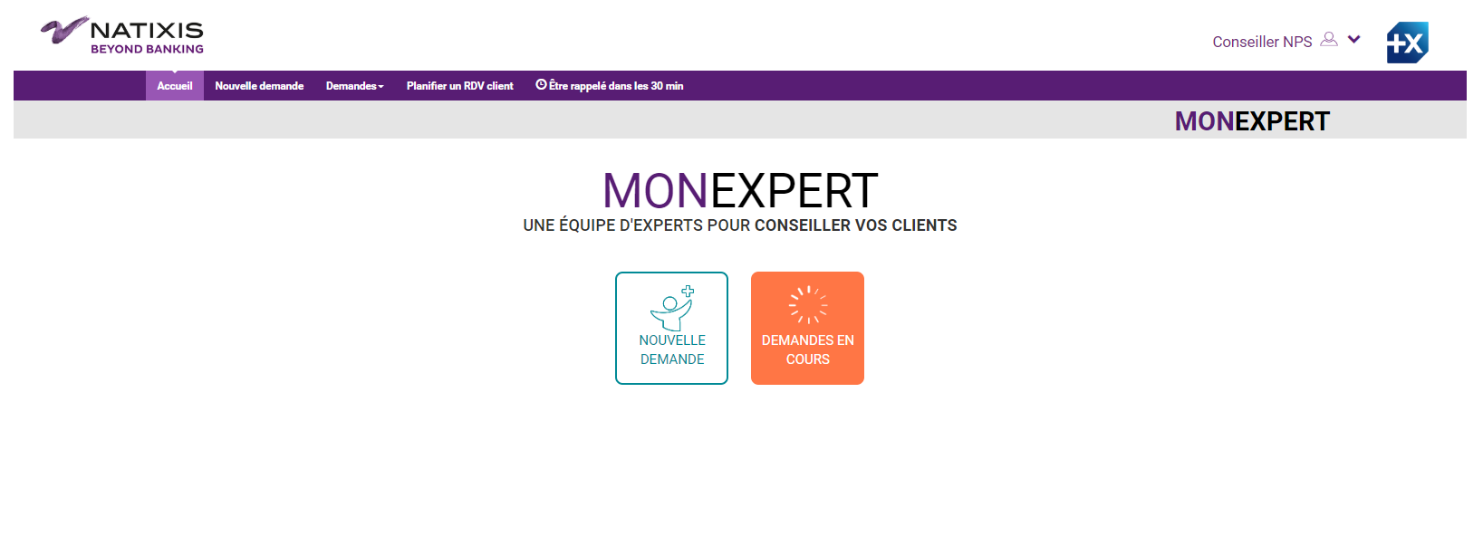

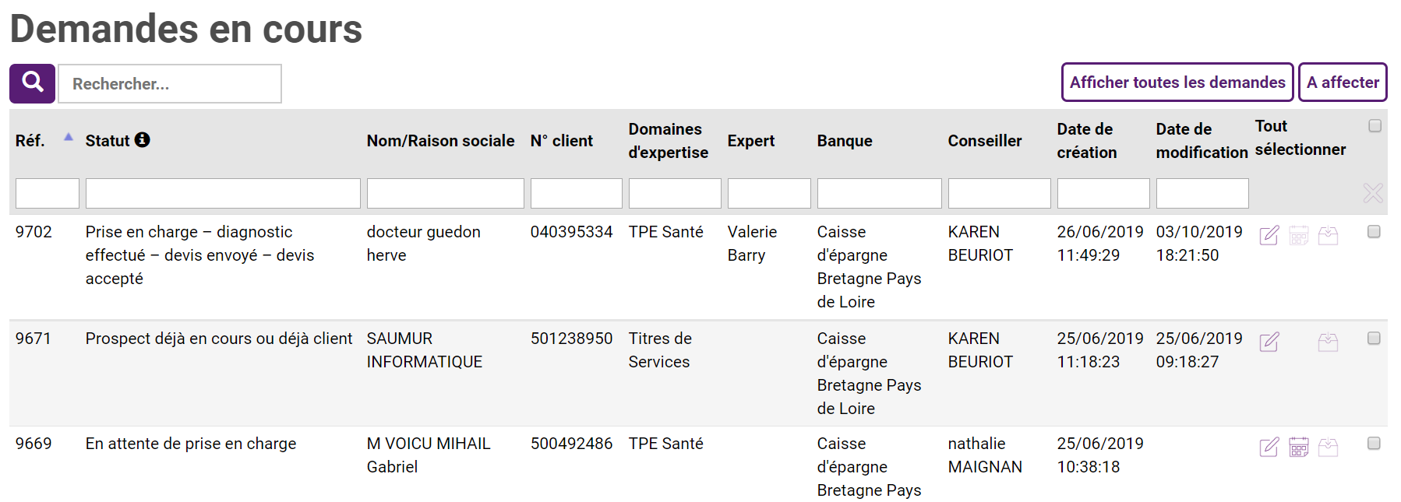

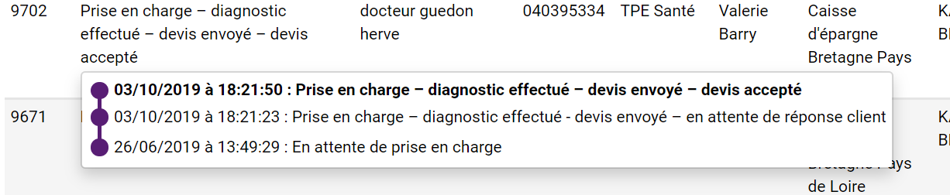
3
2
Les bonnes pratiques pour suivre un lead
Le cONSEILLER PRO ou Le CHARGE D’AFFAIRES ENTREPRISE peut à tout moment
Suivre la prise en charge de sa demande.
Les demandes du conseiller ou du chargé d’affaires entreprise sont affichées.
Il est possible de filtrer selon ses besoins : statut de la demande, nom raison sociale du client, domaine d’expertise, date de création, etc ….
En passant la souris sur le lead, on peut visualiser l’historique des statuts. Pas de rétroactivité sur l’historisation des leads.
Document à usage interne NP/NIE/NIT/BPCE Factor – 03 2020

Slide 10
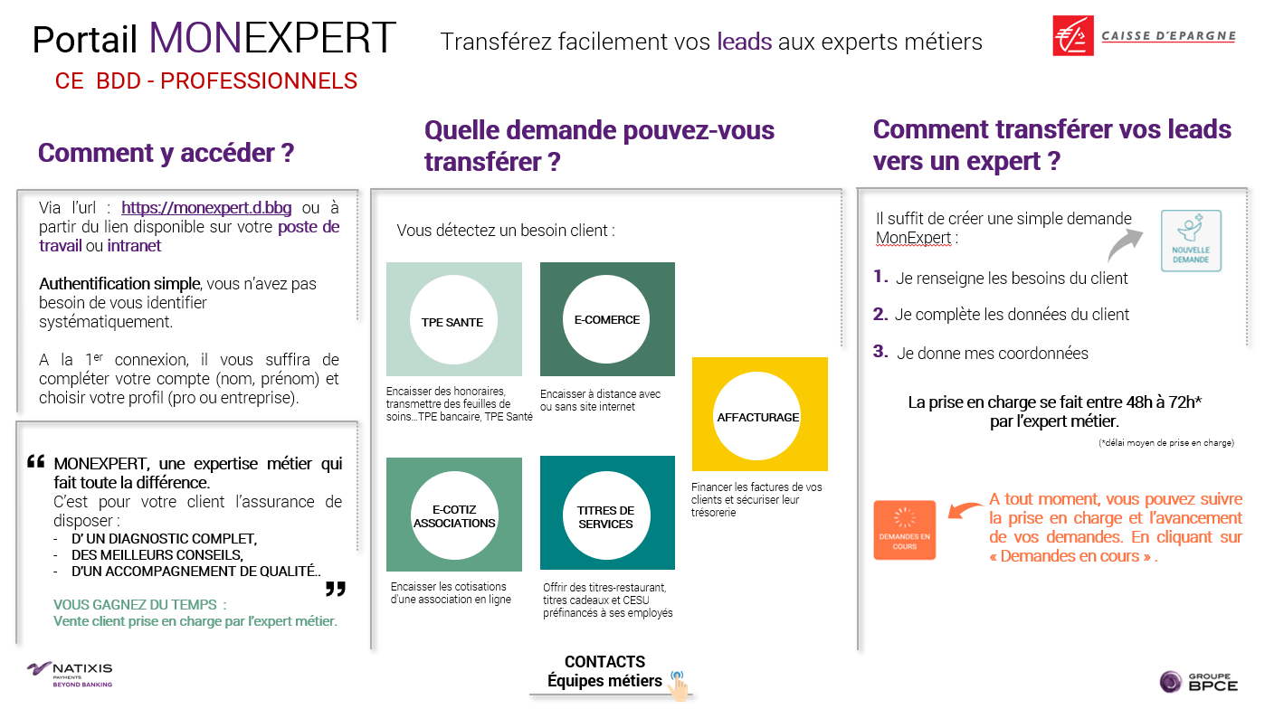
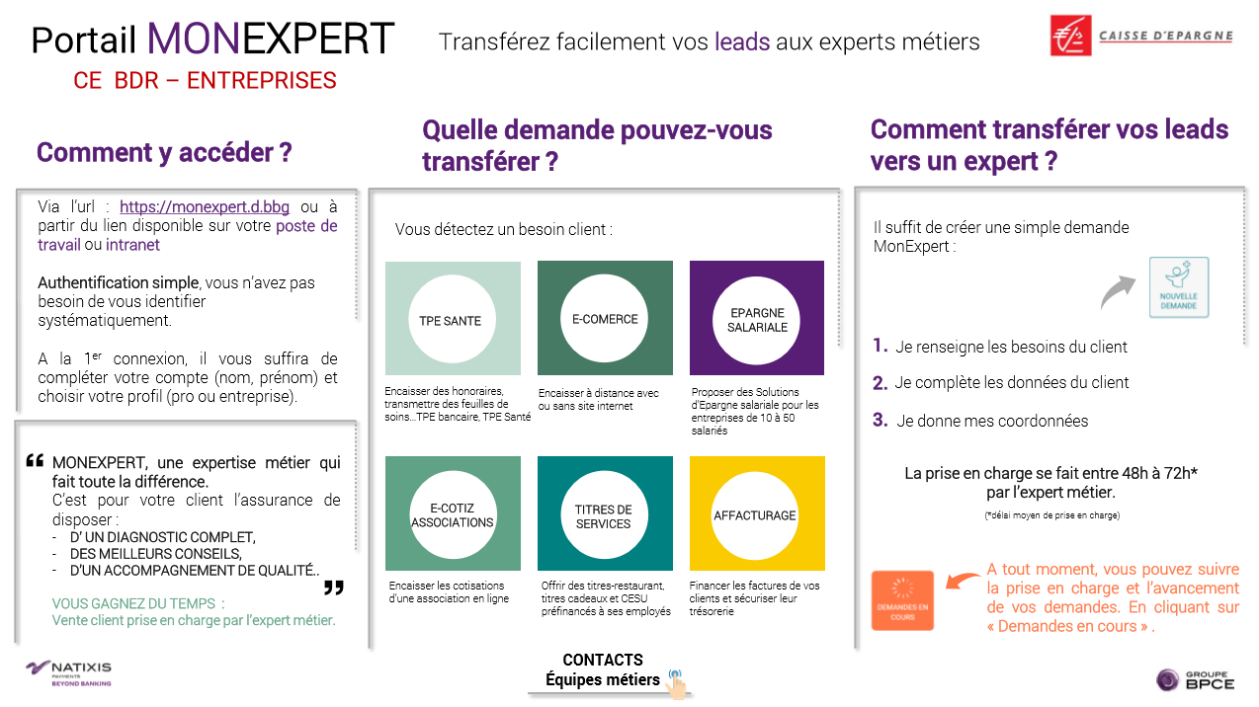



3
Les bonnes pratiques – MEMO MONEXPERT
Un nouveau MEMO tous métiers pour guider les collaborateurs réseaux.
Marché des Professionnels
Marché des Entreprises
Document à usage interne NP/NIE/NIT/BPCE Factor – 03 2020

Slide 11



3
Les bonnes pratiques – LES CONTACTS METIERS
Contacter les experts
de l’ épargne salariale Et de l’affacturage
Contacter les experts
des Métiers paiement
Contacter les experts
de l’épargne salariale Et de l’affacturage
caisse-epargne.monexpert@natixis.com
  nit-monexpert@natixis.com
Disponible du lundi au vendredi
de 8h30 à 18h.
Tel : 0 825 314 214
Disponible du lundi au vendredi
de 9h30 à 12h30 et de 14h30 à 17h30
Tél : 0 810 200 018
(Titres Restaurant, CESU, titres Cado)
TPE SANTE
TITRES DE SERVICES
Disponible du lundi au vendredi
de 9h à 17h
Tel : 0 820 20 20 01
EPARGNE
SALARIALE
  contact-monexpert@e-cotiz.com
  Activité commerciale :
  votre interlocuteur habituel
  Outil MONEXPERT :
  factor-monexpert@bpce.fr
E-COMERCE
demande-rappel-monexpert@payplug.com
E-COTIZ
ASSOCIATIONS
Disponible du lundi au vendredi
de 9h à 19h
Tél : 06 99 16 41 24
AFFACTURAGE
11
Document à usage interne NP/NIE/NIT/BPCE Factor – 03 2020

